Slide 1

ΑΡΙΣΤΟΤΕΛΕΙΟ ΠΑΝΕΠΙΣΤΗΜΙΟ ΘΕΣΣΑΛΟΝΙΚΗΣ
ΤΜΗΜΑ ΜΑΘΗΜΑΤΙΚΩΝ
ΜΕΤΑΠΤΥΧΙΑΚΟ ΠΡΟΓΡΑΜΜΑ ΣΠΟΥΔΩΝ
“ΘΕΩΡΗΤΙΚΗ ΠΛΗΡΟΦΟΡΙΚΗ ΚΑΙ ΘΕΩΡΙΑ ΣΥΣΤΗΜΑΤΩΝ ΕΛΕΓΧΟΥ”
ΥΠΟΛΟΓΙΣΜΟΣ ΟΡΙΖΟΥΣΑΣ ΠΟΛΥΜΕΤΑΒΛΗΤΟΥ
ΠΟΛΥΩΝΥΜΙΚΟΥ ΠΙΝΑΚΑ ΜΕ ΧΡΗΣΗ ΠΑΡΕΜΒΟΛΗΣ ΚΑΙ ΜΕΤΑΣΧΗΜΑΤΙΣΜΟΥ HARTLEY
Μεταπτυχιακή Εργασία
Δημήτριος Πολίτης
Email: civisd@gmail.com
Επιβλέπων καθηγητής: Ν. Καραμπετάκης

Slide 2
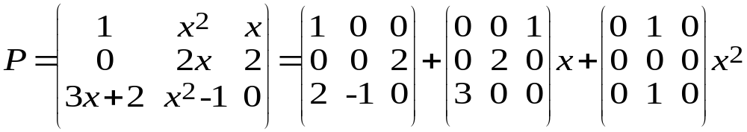
Οι πολυωνυμικοί πίνακες στη θεωρία ελέγχου
Ως πολυωνυμικός πίνακας ορίζεται ο πίνακας, του οποίου τα στοιχεία είναι πολυώνυμα μιας ή περισσοτέρων μεταβλητών.

Slide 3
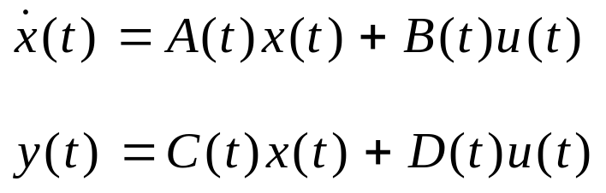
Οι πολυωνυμικοί πίνακες στη θεωρία ελέγχου
Τα γραμμικά συστήματα περιγράφονται από πολυωνυμικούς πίνακες και εξισώσεις πολυωνυμικών πινάκων.
Επιπρόσθετα, πολλά προβλήματα ελέγχου απαιτούν τον υπολογισμό της ορίζουσας ενός πολυωνυμικού πίνακα.
Οι πόλοι ενός ΜΙΜΟ συστήματος συχνά βρίσκονται υπολογίζοντας τις ρίζες της ορίζουσας ενός πολυωνυμικού πίνακα.

Slide 4
Προηγούμενη Εργασία
Οι D. Henrion και Sebek [1], Karampetakis και Eyripidou [2], παρουσίασαν αλγορίθμους υπολογισμού της ορίζουσας ενός πολυωνυμικού πίνακα μέσω παρεμβολής και FFT.
O Bracewell [3] παρουσίασε έναν γρήγορο τρόπο υπολογισμού του DHT (Fast Hartley Transform). O K.J. Jones [4] παρουσίασε τον κανονικοποιημένο FHT, ο οποίος και είναι ο πιο γρήγορος μέχρι σήμερα και προσφέρεται για παράλληλους υπολογισμούς.

Slide 5
Σκοπός Εργασίας
Η παρουσίαση ενός αποτελεσματικού αλγορίθμου υπολογισμού του FFT μέσω του μετασχηματισμού Hartley.
Ο Υπολογισμός της ορίζουσας και άλλων μεγεθών ενός 2-D πολυωνυμικού πίνακα (αντιστρόφου, ελάχιστου πολυωνύμου κ.α.), μέσω της μεθόδου της παρεμβολής και του αλγορίθμου FFT που αναπτύχθηκε.
Η βελτιστοποίηση των υπολογισμών με την ανάπτυξη αλγορίθμων παράλληλων υπολογισμών, τόσο για τον FFT, όσο και για την μέθοδο παρεμβολής.

Slide 6


Ο Μετασχηματισμός Fourier
Ο μετασχηματισμός Fourier είναι ένας μετασχηματισμός ολοκληρώματος, ο οποίος αντιστοιχεί μια μιγαδική συνάρτηση του χρόνου σε μια μιγαδική συνάρτηση συχνοτήτων μέσω του πυρήνα:

Slide 7
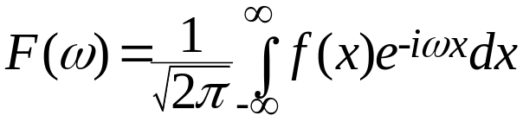
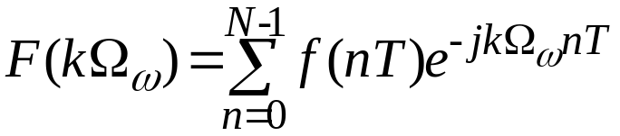
Ο Μετασχηματισμός Fourier
Ο Μετασχηματισμός Fourier συνεχούς χρόνου ορίζεται από τη σχέση:
Ο διακριτός Μετασχηματισμός Fourier ορίζεται από τη σχέση:
Τ η μέγιστη ακρίβεια του χρόνου δειγματοληψίας της συνάρτησης, Ν ο αριθμός των σημείων στην ακολουθία δεδομένων και Ω_{ω} η μέγιστη ακρίβεια απεικόνισης της συχνότητας σε rad/sec.

Slide 8

Ο Μετασχηματισμός Hartley
Ο μετασχηματισμός Hartley είναι ένας μετασχηματισμός ολοκληρώματος, ο οποίος αντιστοιχεί μια πραγματική συνάρτηση του χρόνου σε μια πραγματική συνάρτηση συχνοτήτων μέσω του πυρήνα:

Slide 9
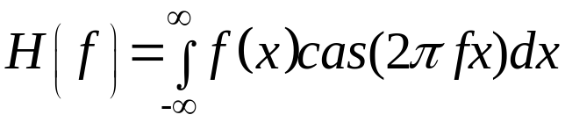
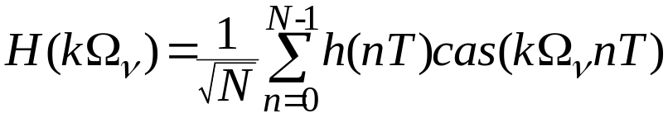
Ο Μετασχηματισμός Hartley
Ο Μετασχηματισμός Hartley συνεχούς χρόνου ορίζεται από τη σχέση:
Ο διακριτός Μετασχηματισμός Hartley ορίζεται από τη σχέση:
Τ η μέγιστη ακρίβεια του χρόνου δειγματοληψίας της
συνάρτησης, Ν ο αριθμός των σημείων στην ακολουθία δεδομένων και Ω_{ν} η μέγιστη ακρίβεια απεικόνισης της συχνότητας σε rad/sec.

Slide 10
Σχέση Διακριτών Μετασχηματισμών Fourier και Hartley
Ο διακριτός Μετασχηματισμός Hartley γράφεται με τη βοήθεια του μετασχηματισμού Fourier ως εξής:
Ο διακριτός Μετασχηματισμός Fourier γράφεται με τη βοήθεια του μετασχηματισμού Hartley ως εξής:

Slide 11
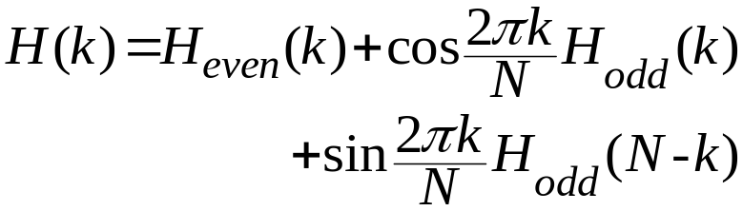
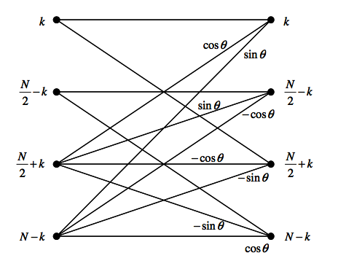
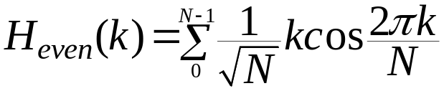
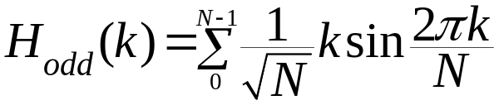
Ο γρήγορος Μετασχηματισμός Hartley (FHT)
O Bracewell [3] παρουσίασε έναν γρήγορο radix-2 μετασχηματισμό Hartley, ο οποίος βασίζεται στο ακόλουθο σχήμα:

Slide 12
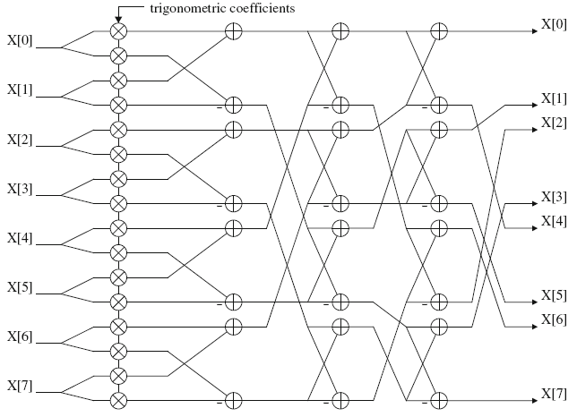
O Κανονικοποιημένος FHT
O K.J. Jones [4] παρουσίασε τον radix-4 κανονικοποιημένο FHT για λόγους που έχουν να κάνουν με την απόδοση του αλγορίθμου και την δυνατότητα παραλληλοποίησης των υπολογισμών.

Slide 13
Υπολογισμός του 1-D και 2-D FFT μέσω FHT
Για τον υπολογισμό του 1-D FFT χρησιμοποιείται η σχέση:
Και για τον υπολογισμό του FHT ο radix-2 αλγόριθμος του Bracewell.

Slide 14
Υπολογισμός του 1-D και 2-D FFT μέσω FHT
Για τον υπολογισμό του 2-D μετασχηματισμού Fourier προτιμήθηκε η μέθοδος γραμμής - στήλης. Εφαρμόστηκε δηλαδή διαδοχικά ένας FFT πρώτα στις στήλες και έπειτα στις γραμμές (fft2d.m και ifft2d.m).

Slide 15
Αξιολόγηση Αλγορίθμων
Dim | 1D Matlab FFT | 1D Hartley FFT | 2D Matlab FFT | 2D Hartley FFT
2 | 0,000109 | 0,003390 | 0,000155 | 0,004786
4 | 0,000089 | 0,001153 | 0,000125 | 0,008017
8 | 0,000063 | 0,001028 | 0,000123 | 0,017976
16 | 0,000076 | 0,001258 | 0,000158 | 0,035923
32 | 0,000380 | 0,001481 | 0,000217 | 0,071724
64 | 0,000048 | 0,001720 | 0,000224 | 0,160619
128 | 0,000039 | 0,002148 | 0,001150 | 0,398542
256 | 0,004657 | 0,002928 | 0,003867 | 1,154917
512 | 0,003377 | 0,005740 | 0,020464 | 3,957442
1024 | 0,000808 | 0,009020 | 0,078908 | 15,754228
2048 | 0,009030 | 0,019411 | 0,322893 | 64,835985
4096 | 0,026484 | 0,043076 | 1,206559 | 264,890956

Slide 16
Αξιολόγηση Αλγορίθμων
Ο κώδικας 1-D FFT με μετασχηματισμό Hartley χρειάζεται σχεδόν διπλάσιο χρόνο.
Ο χρόνος αυξάνει γραμμικά, σε σχέση με το μέγεθος των δεδομένων εισόδου και έτσι μπορεί να χρησιμοποιηθεί για μεγάλους πίνακες.
Ο κώδικας 2-D FFT παρουσιάζει εκθετική αύξηση του υπολογιστικού χρόνου, που οφείλεται στην μη αποδοτική μέθοδο γραμμής στήλης.
Το πιο υπολογιστικά εντατικό κομμάτι είναι οι βρόγχοι for, το οποίο όμως παραλληλοποιείται εύκολα.

Slide 17
Πολυωνυμική Παρεμβολή
Με τον όρο παρεμβολή, εννοούμε το πρόβλημα της προσέγγισης μιας συνάρτησης, της οποίας είναι γνωστές οι τιμές σε διακεκριμένα σημεία, από μια άλλη συνάρτηση πιο εύχρηστη.
Όταν η προσεγγιστική συνάρτηση που χρησιμοποιείται είναι πολυώνυμο, τότε η μέθοδος καλείται «πολυωνυμική παρεμβολή».
Αποδεικνύεται οτι το πολυώνυμο αυτό είναι μοναδικό.

Slide 18
Πολυωνυμική Παρεμβολή
Η χρήση μιγαδικών σημείων παρεμβολής είναι εξαιρετικά πιο σταθερή από την παρεμβολή πραγματικών αριθμών (Singhal, K., Vlach, J [5]).
Η πραγματική παρεμβολή καταρρέει πολύ γρήγορα και δεν μπορεί να χρησιμοποιηθεί πρακτικά για πολυωνυμικούς βαθμούς πάνω από 20.

Slide 19
Πολυωνυμική Παρεμβολή
Η παρεμβολή στο μοναδιαίο κύκλο είναι ανώτερη όλων των άλλων διαδικασιών παρεμβολής.
Η παρεμβολή Lagrange στον μοναδιαίο κύκλο μειώνει τις αριθμητικές πράξεις καθώς και τα λάθη, λόγω επιλογής των μιγαδικών σημείων πάνω σε αυτόν. Αυτός ο τρόπος παρεμβολής είναι ουσιαστικά ένας διακριτός μετασχηματισμός Fourier (Singhal, K., Vlach, J [5]).

Slide 20



Αλγόριθμος Παρεμβολής [2]
Βήμα 1: Έστω ο πολυωνυμικός πίνακας Α(x,y) nxn. Υπολογίζουμε τα M₁ και Μ₂, τους μέγιστους βαθμούς ως προς x και y. Έστω:
Τότε
Βήμα 2 : Υπολογίζουμε το πλήθος των σημείων παρεμβολής από τη σχέση R=(M₁+1)(Μ₂+1).

Slide 21

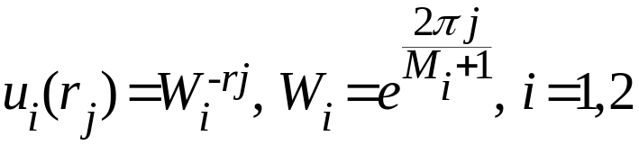


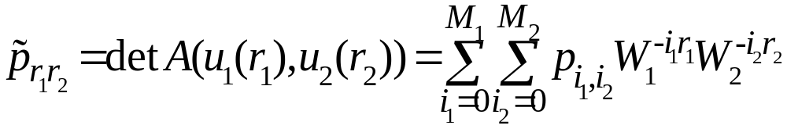
Αλγόριθμος Παρεμβολής [2]
Βήμα 3 : Ορίζουμε τα σημεία παρεμβολής
Βήμα 4: Αντικαθιστούμε τα σημεία στον πίνακα Α(x,y) και υπολογίζουμε την ορίζουσα σε κάθε σημείο.

Slide 22
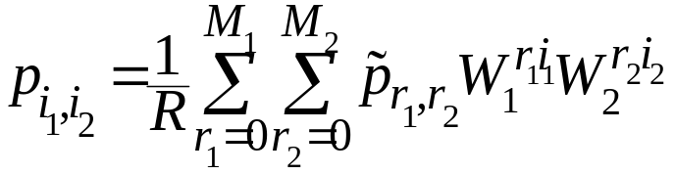
Αλγόριθμος Παρεμβολής [2]
Βήμα 5: Χρησιμοποίηση του αντίστροφου DFT για την εύρεση των συντελεστών του πολυωνύμου (ορίζουσας του πολυωνυμικού πίνακα).

Slide 23
Πειραματικός έλεγχος
Max Polynomial Power | Sequencial Symbolic Calculation | Sequencial FHT Interpolation
1 | 0,547466 | 3,530134
2 | 2,160438 | 30,531318
3 | 5,862685 | 76,409196
4 | 13,626698 | 134,926233
5 | 30,142386 | 230,071147
6 | 52,712246 | 293,271465
7 | 85,538860 | 463,024805
8 | 123,510596 | 570,499409
9 | 209,553168 | 745,836339
10 | 278,800820 | 924,649908

Slide 24
Συμπεράσματα
Ο αλγόριθμος της παρεμβολής χρειάζεται σχεδόν τον τριπλάσιο χρόνο για να υπολογίσει την ορίζουσα του πολυωνυμικού πίνακα.
Το εντατικό υπολογιστικά μέρος του αλγορίθμου είναι η εκτίμηση της ορίζουσας στα σημεία Fourier.
Ο υπολογισμός των σημείων παρεμβολής είναι όμως εύκολα διαχωρίσιμος σε μικρότερους υπολογισμούς, που μπορούν να υπολογιστούν παράλληλα.
O αλγόριθμος παρεμβολής μπορεί να βελτιωθεί περαιτέρω, αν επιλέξουμε το ελάχιστο αναγκαίο πλήθος σημείων παρεμβολής (Hromcik, M. and Sebek, M [1]).

Slide 25
Παράλληλη Επεξεργασία
Ο παράλληλος υπολογισμός αφορά στην συνεταιριστική και ταυτόχρονη επεξεργασία δεδομένων από περισσότερους από ενός επεξεργαστές ή υπολογιστές.
Η σημαντικότητα του παράλληλου υπολογισμού έγκειται στο ότι μπορούμε να διεκπεραιώσουμε πολύπλοκους και μεγάλους υπολογισμούς, τους οποίους ένας σειριακός υπολογιστής δεν θα μπορούσε να εκτελέσει ή να μειώσουμε δραματικά το υπολογιστικό και ενδεχόμενα το οικονομικό κόστος.

Slide 26
Παράλληλοι αλγόριθμοι 1D-FFT μέσω FHT
Για την υλοποίηση των παράλληλων αλγορίθμων χρησιμοποιήθηκε το Matlab Parallel Toolbox.
Για την υλοποίηση του παράλληλου αλγορίθμου FFT, μοιραστήκαν οι υπολογισμοί του μετασχηματισμού Hartley στους δυο πυρήνες του υπολογιστή. Ο κάθε πυρήνας εκτέλεσε ένα μετασχηματισμό Hartley είτε στο πραγματικό, είτε στο φανταστικό μέρος του FFT.
Ο αντίστροφος 1-D μετασχηματισμός υπολογίζεται από τον ίδιο κώδικα, αλλάζοντας απλά το πρόσημο του μετασχηματισμού.

Slide 27
Υλοποίηση του παράλληλου 2-D FFT μέσω FHT
Για την υλοποίηση του παράλληλου 2-D FFT εφαρμόστηκε ο αλγόριθμος γραμμή-στήλη ως εξής. Εκτελέστηκε από κάθε πυρήνα ο σειριακός FFT στο μισό πλήθος των γραμμών του πίνακα και έπειτα στο μισό πλήθος των στηλών του.
O αρχικός πίνακας διαμερίστηκε σε 4 ισομεγέθη block A, B, C, D. Εφαρμόστηκε ο FFT πρώτα στους πίνακες A, B από τον πρώτο πυρήνα και στους C, D από το δεύτερο. Έπειτα, αφού αντάλλαξαν τους νέους υπολογισμένους πίνακες B και C μεταξύ τους, οι πυρήνες εφάρμοσαν τον FFT παράλληλα στους A, C και B, D (εφαρμογή κατά στήλες).

Slide 28
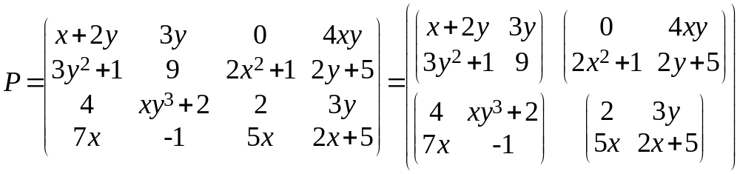
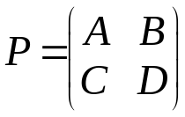
Υλοποίηση του παράλληλου 2-D FFT μέσω FHT
Παράδειγμα:

Slide 29
Υλοποίηση του παράλληλου 2-D FFT μέσω FHT
Παραλληλοποιείται η διαδικασία με ίσο αντιστάθμισμα φορτίου, κερδίζοντας χρόνο.
Εξοικονομούμε μνήμη αφού ο κάθε πυρήνας έχει στη διάθεση του μόνο το μισό πίνακα κάθε φορά.

Slide 30
Αξιολόγηση αλγορίθμων
Dim | 1D Parallel Hartley FFT | 1D Sequencial Hartley FFT | 2D Parallel Hartley FFT | 2D Sequencial Hartley FFT
2 | 0,002731 | 0,003390 | 0,007925 | 0,004786
4 | 0,001503 | 0,001153 | 0,007706 | 0,008017
8 | 0,001547 | 0,001028 | 0,009415 | 0,017976
16 | 0,001974 | 0,001258 | 0,020022 | 0,035923
32 | 0,002990 | 0,001481 | 0,100897 | 0,071724
64 | 0,005147 | 0,001720 | 0,108130 | 0,160619
128 | 0,010403 | 0,002148 | 0,228714 | 0,398542
256 | 0,011265 | 0,002928 | 0,619298 | 1,154917
512 | 0,007297 | 0,005740 | 2,162293 | 3,957442
1024 | 0,007393 | 0,009020 | 8,219254 | 15,754228
2048 | 0,020145 | 0,019411 | 36,245447 | 64,835985
4096 | 0,047162 | 0,043076 | 154,281063 | 264,890956

Slide 31
Αξιολόγηση αλγορίθμων
Δεν υπάρχει υπολογιστικό κέρδος από την εφαρμογή του παράλληλου 1D-FFT. Αυτό συμβαίνει γιατί το κόστος επικοινωνίας και ανταλλαγής δεδομένων είναι υψηλό σε σχέση με το κόστος υπολογισμού.
Για τον 2-D FFT ο παράλληλος κώδικας κάνει το μισό χρόνο του σειριακού αλγορίθμου. Αυτό συνέβη γιατί το εντατικό υπολογιστικά κομμάτι παραλληλοποιείται πλήρως και ελαχιστοποιείται το κόστος ανταλλαγής δεδομένων. Άρα λοιπόν η παραλληλοποίηση του κώδικα μπορεί να επιφέρει σημαντικά υπολογιστικά οφέλη για μετασχηματισμούς μεγαλύτερων διαστάσεων.

Slide 32
Υλοποίηση του παράλληλου αλγορίθμου παρεμβολής
Για να μειωθεί το κόστος του αλγορίθμου, δημιουργήθηκε ένας πίνακας ο οποίος περιείχε τα υπολογισμένα σημεία παρεμβολής και διαχωρίστηκε στη μέση έτσι ώστε ο κάθε πυρήνας του επεξεργαστή να έχει το ήμισυ των στηλών του. Έπειτα ο κάθε πυρήνας εκτιμά παράλληλα την ορίζουσα στα σημεία παρεμβολής που έχει στη διάθεσή του.
Οι δυο πίνακες που προκύπτουν συνδυάζονται στον τελικό πίνακα, πάνω στον οποίο εφαρμόζεται ο παράλληλος αλγόριθμος ΙFFT μέσω FHT

Slide 33
Αξιολόγηση Αλγορίθμου
Max Polynomial Power | Parallel FHT Interpolated Determinant | Sequencial FHT Interpolated Determinant | Symbolic Calculated Determinant (Matlab)
1 | 2,116959 | 3,530134 | 0,547466
2 | 17,061854 | 30,531318 | 2,160438
3 | 38,295589 | 76,409196 | 5,862685
4 | 75,936228 | 134,926233 | 13,626698
5 | 114,996397 | 230,071147 | 30,142386
6 | 177,537591 | 293,271465 | 52,712246
7 | 245,361021 | 463,024805 | 85,538860
8 | 309,433030 | 570,499409 | 123,510596
9 | 409,111245 | 745,836339 | 209,553168
10 | 505,584238 | 924,649908 | 278,800820

Slide 34
Συμπεράσματα
Ο υπολογιστικός χρόνος μειώθηκε στο μισό. Αυτό οφείλεται στην παραλληλοποίηση του 2D IFFT και των υπολογισμών εκτίμησης της ορίζουσας στα σημεία παρεμβολής.
Οι χρόνοι υπολογισμού με τους αλγορίθμους παρεμβολής υπολείπονται της ενσωματωμένης συνάρτησης του MatLab.

Slide 35
Αξιολόγηση Αλγορίθμου
Για να καταλήξουμε σε πιο ασφαλή συμπεράσματα, σε ότι αφορά την αποδοτικότητα του παράλληλου αλγορίθμου έγινε προσαρμογή καμπύλης στα δεδομένα του παραπάνω πίνακα και έπειτα με extrapolation υπολογίστηκαν εκτιμήσεις για τους υπολογιστικούς χρόνους για μεγαλύτερους πολυωνυμικούς βαθμούς.

Slide 36
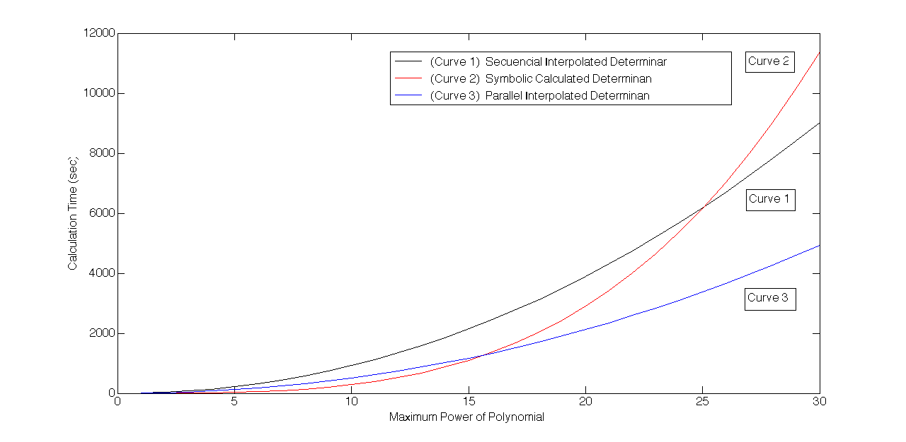
Αξιολόγηση Αλγορίθμου

Slide 37
Αξιολόγηση Αλγορίθμου
Για την επιβεβαίωση των εκτιμημένων τιμών έγινε μια μέτρηση του υπολογιστικού χρόνου για όλους τους αλγορίθμους για πολυωνυμικό βαθμό 20. Οι προβλέψεις συμβαδίζουν με τα πειραματικά δεδομένα (χρόνος σε sec).
Max Polynomial Power | Estimated Sequential Interpolated Determinant | Calculated Symbolic Determinant | Estimated Parallel Interpolated Determinant
20 | 3882.4 | 2906.0 | 2126.7
Max Polynomial Power | Calculated Sequential Interpolated Determinant | Calculated Symbolic Determinant | Calculated Parallel Interpolated Determinant
20 | 3728.3 | 3500.8 | 2141.3

Slide 38
Συμπεράσματα
Η μείωση του υπολογιστικού χρόνου έγινε αξιοποιώντας τους ήδη υπάρχοντες υπολογιστικούς πόρους με αποδοτικό τρόπο.
Αποδεικνύεται ότι ο παράλληλος αλγόριθμος παρεμβολής ξεπερνά την απόδοση της ενσωματωμένης συμβολικής συνάρτησης του MatLab για πολυωνυμικό βαθμό 16 και πάνω, ενώ ο σειριακός για 25.
Για πολυωνυμικό βαθμό 30, η παράλληλη παρεμβολή χρειάζεται λιγότερο από το μισό χρόνο υπολογισμού από την ενσωματωμένη του Matlab.

Slide 39
Συμπεράσματα
Η παρεμβολή είναι ένα γενικότερο εργαλείο υπολογισμού. Ο παράλληλος αλγόριθμος παρεμβολής μπορεί να επιφέρει τα ίδια θεαματικά αποτελέσματα μείωσης του χρόνου υπολογισμού και κατά την εφαρμογή του για την εύρεση του αντιστρόφου ή ελάχιστου πολυωνύμου κ.α.

Slide 40
Μελλοντική εργασία
Οι υλοποιήσεις των αλγορίθμων που χρησιμοποιήθηκαν στην παρούσα εργασία εμφανίζουν μερικές αδυναμίες και συγκεκριμένα:
Υλοποιήθηκαν σε MatLab.
Ο αλγόριθμος υλοποίησης του FHT δεν ήταν ο αποδοτικότερος.
Ο αλγόριθμος παρεμβολής χρησιμοποιεί ένα άνω φράγμα για την επιλογή του πλήθους των σημείων παρεμβολής.
Υλοποιήθηκαν σε έναν υπολογιστή με τη χρήση MatLab Parallel Toolbox.

Slide 41
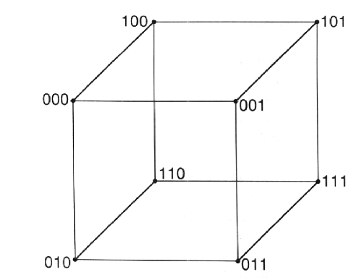
Μελλοντική εργασία
Για τον παράλληλο υπολογισμό μπορεί να χρησιμοποιηθεί η τοπολογία υπερκύβου διάστασης d=3.

Slide 42
Μελλοντική εργασία
Η παρεμβολή χρησιμοποιήθηκε μόνο για τον υπολογισμό μόνο της ορίζουσας πολυωνυμικού πίνακα.

Slide 43
Βιβλιογραφία
[1] Hromcik, M. and Sebek, M. (1999). Numerical and Symbolic Computation of Polynomial Matrix Determinant, Proceedings of the 38th Conference on Decision & Control Phoenix, Arizona USA WeM04 15:20 1887-1888
[2] Karampetakis, N.P., Evripidou, A., (2010). On the computation of the inverse of a two-variable, Multidimensional Systems and Signal Processing
[3] Bracewell, R.N., (1984). The fast Hartley transform. Proc. IEEE 72(8)
[4] Jones, K., (2010). The Regularized Fast Hartley Transform Optimal Formulation of Real-Data Fast Fourier Transform for Silicon-Based Implementation in Resource Constrained Environments, Springer Science+Business Media
[5] Singhal, K., Vlach, J., (1973). Accuracy and Speed of Real and Complex Interpolation, Computing Vol.11, Number 2, pp. 147-158

Slide 44
Ευχαριστώ για την προσοχή σας.

